Slide 1
Группа кратковременного пребывания «Играя, обучаюсь…» МКДОУ д/с №7 с. Красное
Детский сад – мой дом родной.
Я его люблю как свой.
Дороги мне стены,
Дорог мне уют;
Здесь воспитатели любимые
Всегда меня поймут.
Три дня в неделю с солнышком
Спешу в любимый сад,
Я увидеть всех друзей
Очень-очень рад.
Prezentacii.com

Slide 2
Предметно – развивающая среда ГКП
Зонирование группового помещения
Развивающая среда ГКП
Динамичность (гибкость) предметной среды
.
Условия, обеспечивающие эмоциональное благополучие ребенка и взрослого
Prezentacii.com

Slide 3
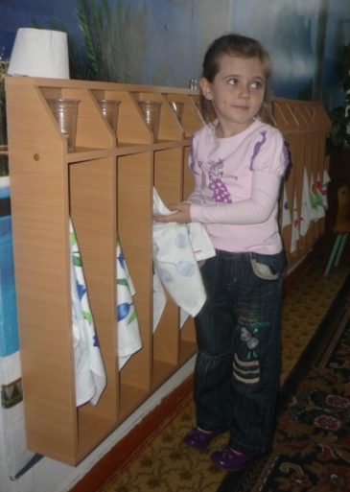
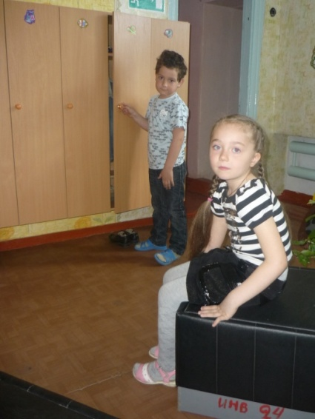
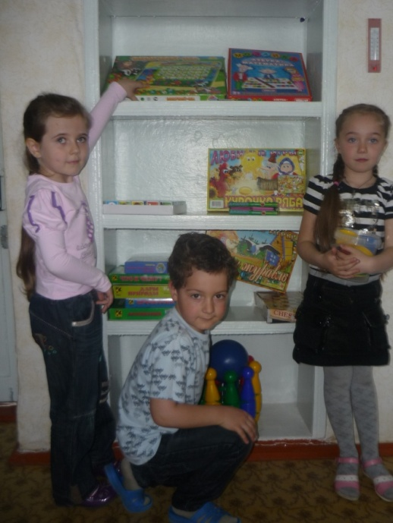
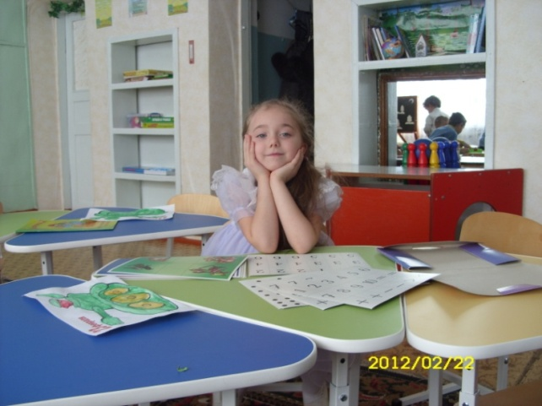
Предметная среда,
в которой дети проводят время, создана в нашем саду так, чтобы организация воспитательно - образовательного процесса проходила наиболее эффективно.
Она обеспечивает разнообразие детской деятельности, уют и комфорт для детей, сотрудников и родителей.
Prezentacii.com

Slide 4
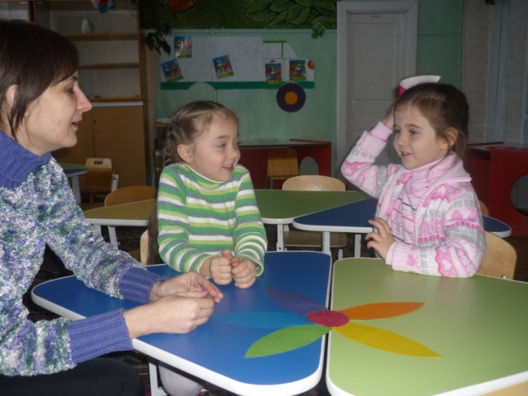
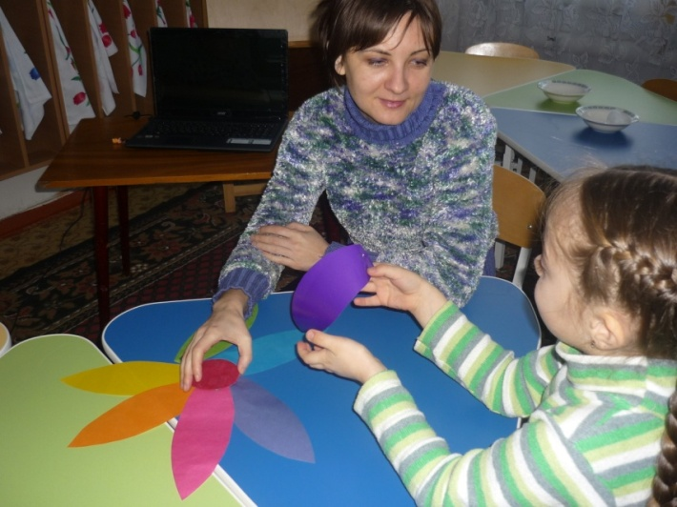
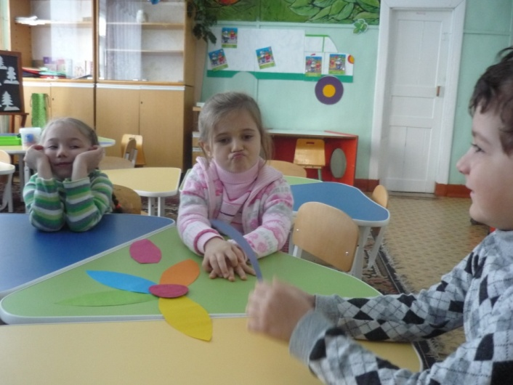
Мы веселые ребята, любим цветик собирать и о планах рассказать…
Prezentacii.com

Slide 5
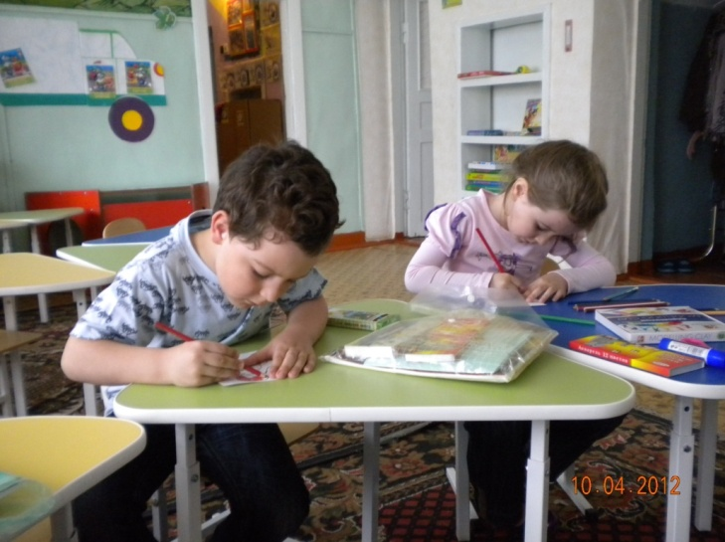
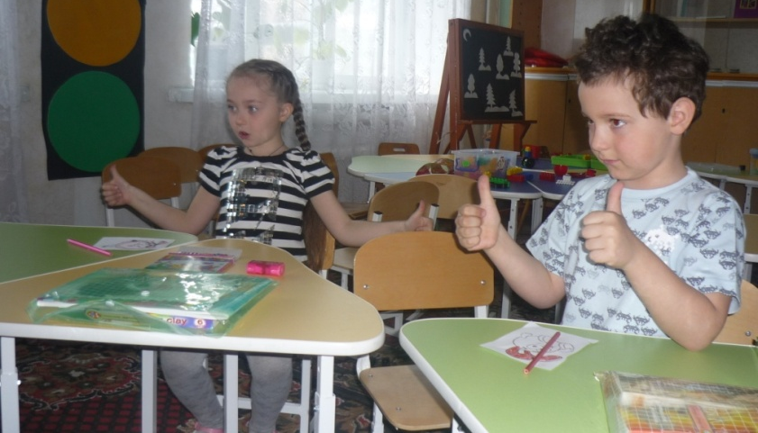
Тренируем пальчики, чтоб писать красиво…
.
Prezentacii.com

Slide 6
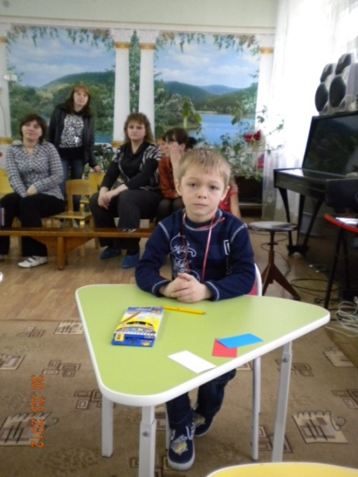
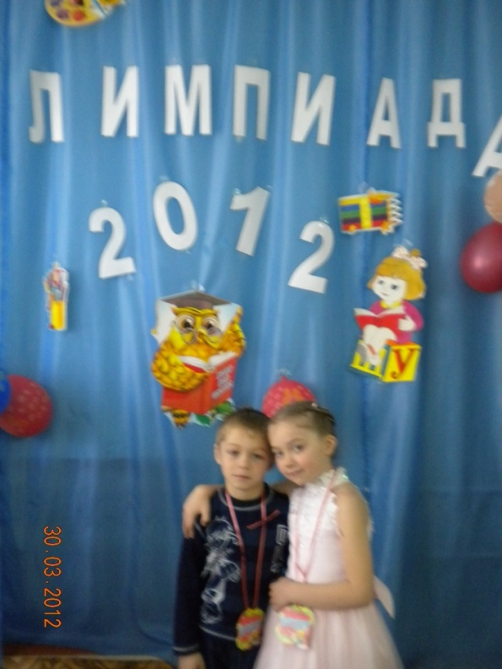
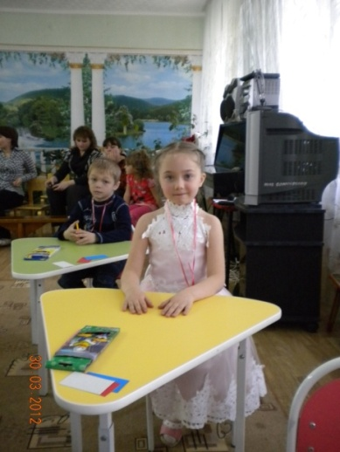
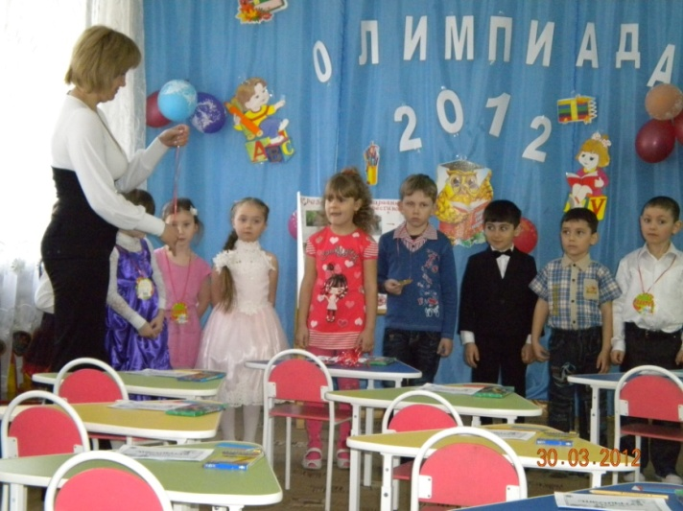
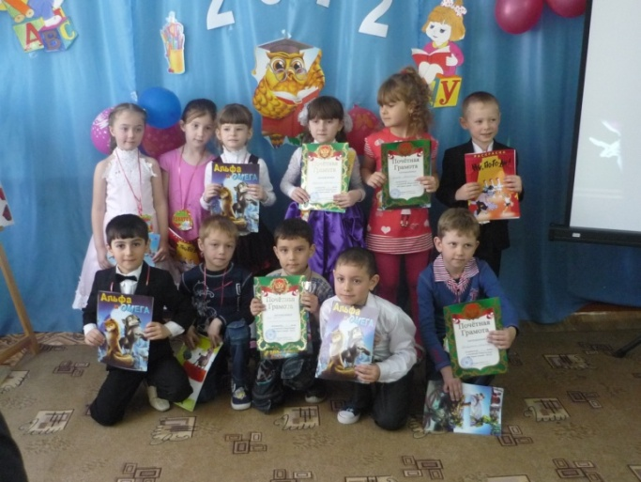
Получаем знания, в знаньях наша сила!!!
Prezentacii.com

Slide 7
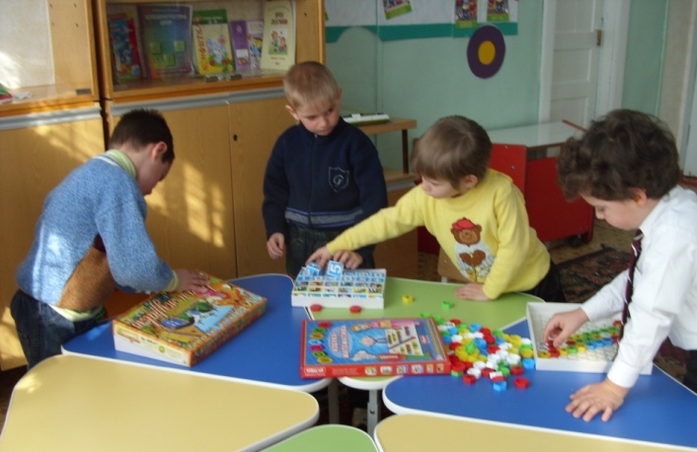
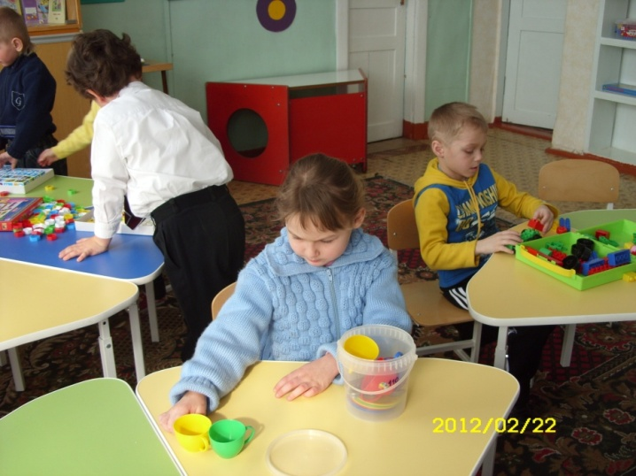
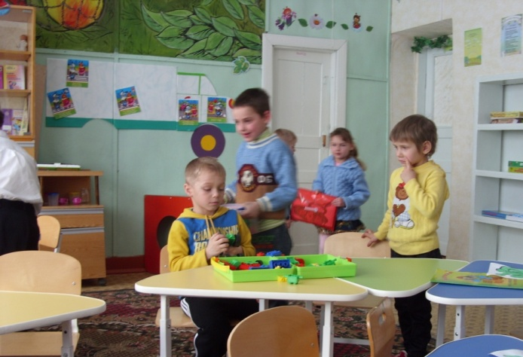
Дни искрятся радостью сильнее скаждым днем Ведь мы играем весело
Prezentacii.com

Slide 8
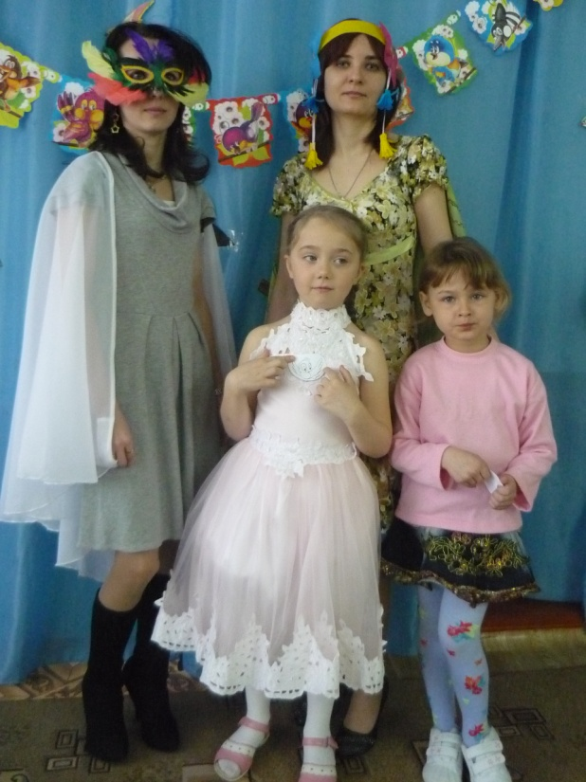
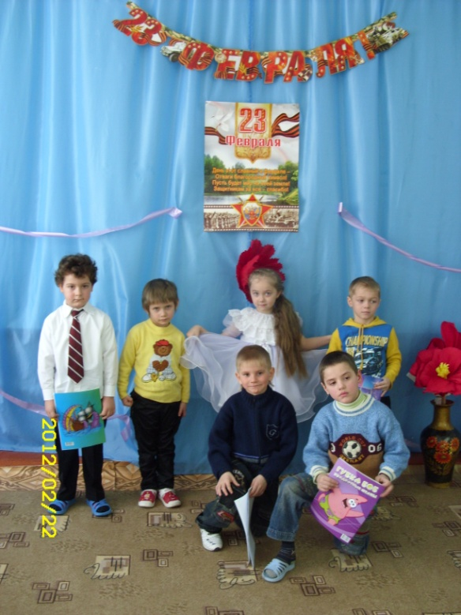
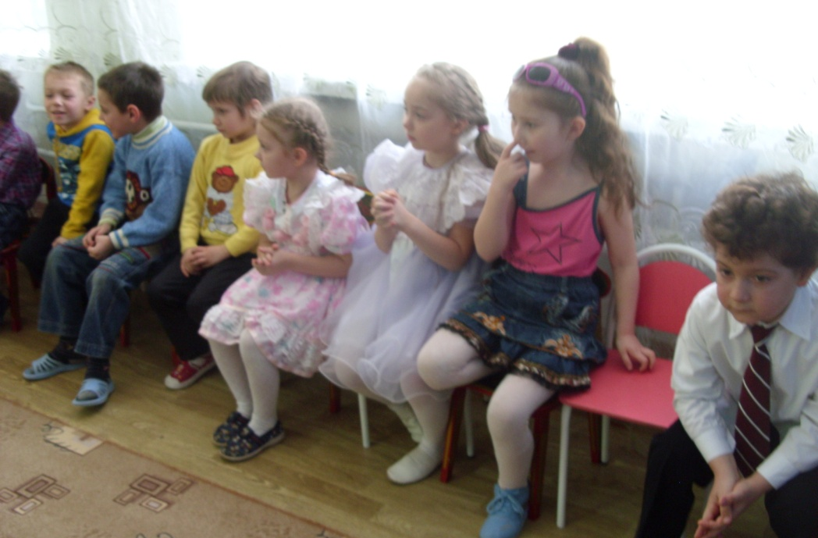
И дружненько живем!!!
Prezentacii.com

Slide 9
Спасибо за внимание!!!
Prezentacii.com

Slide 10
Презентацию выполнила Кирьянова Любовь Викторовна воспитатель группы кратковременного пребывания МКДОУ д/с с.Красного Грачевского района Ставропольского края
Prezentacii.com

